Slide 1
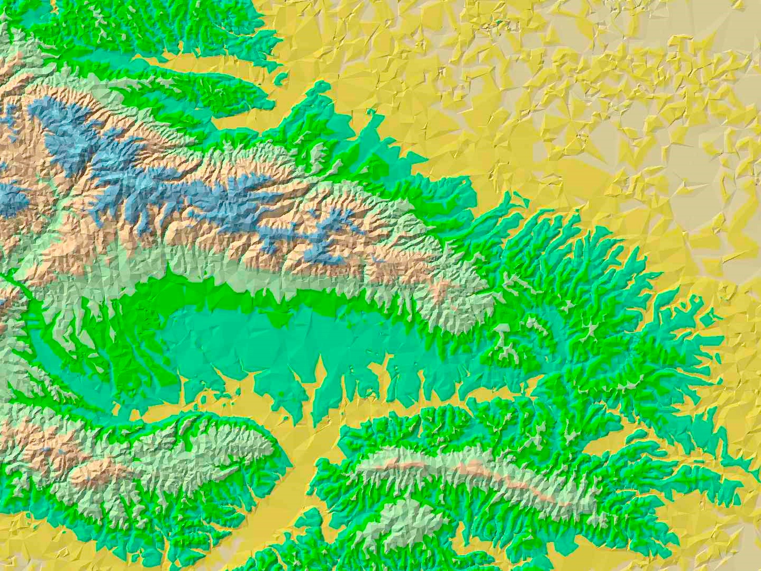
Kontrola plodnosti
Prof. dr. sc. Vladimir Vukadinović
http://tlo-i-biljka.eu
Program revitalizacije poljoprivrednog zemljišta
na području Brodsko-posavske županije
Gundinci, 28.04.2017.

Slide 2
Što sve utječe na visinu prinosa?
Tip tla
Plodnost
Klima
Kultivar
hibrid
Znanje
Prinos
Herbicidi
Bolesti
Management
Korovi
Insekti

Slide 3
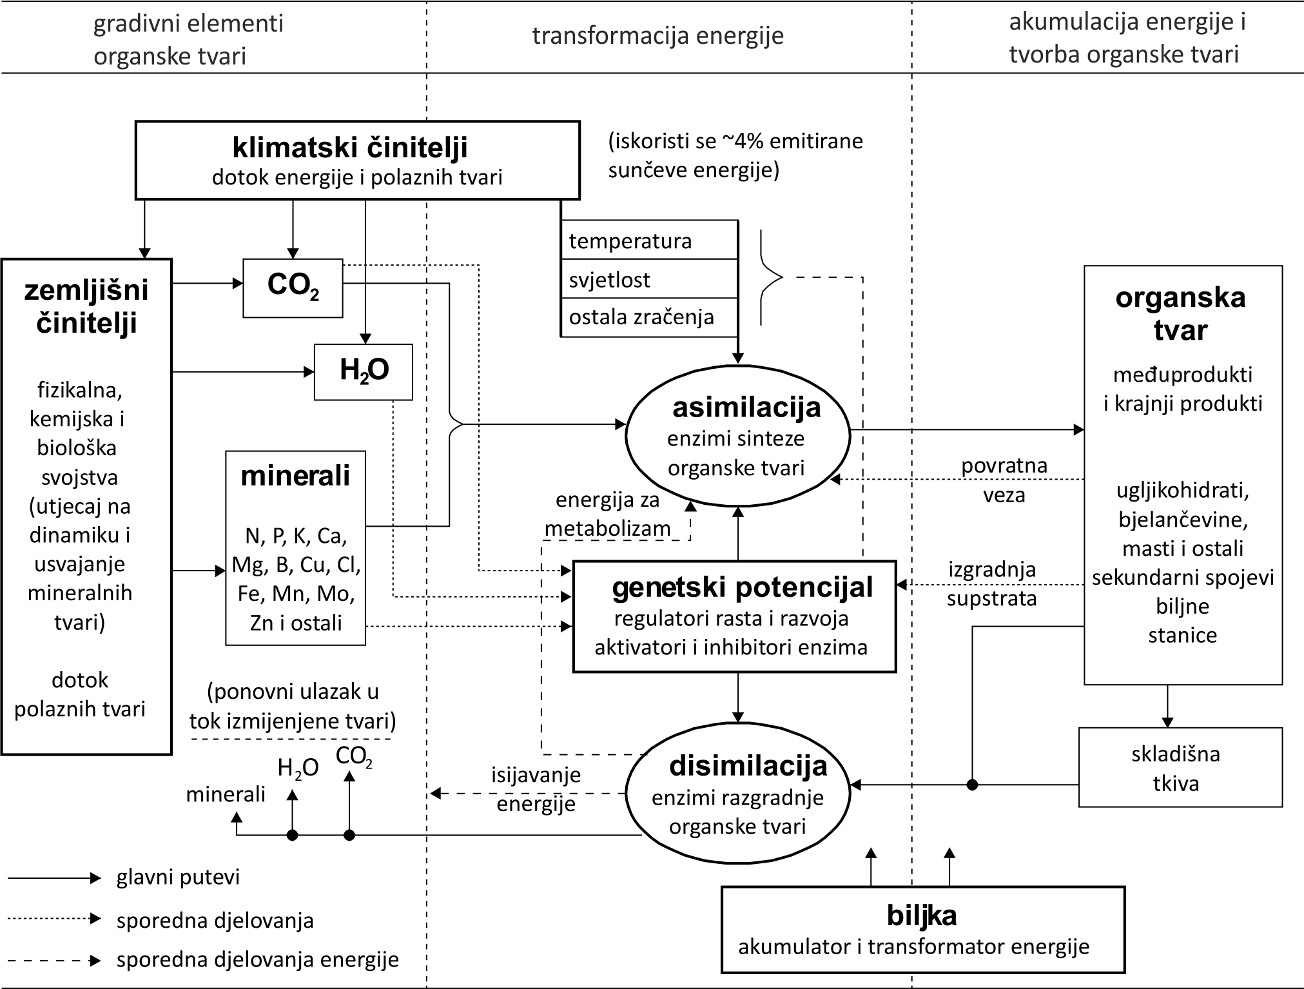
Utjecaj vanjskih i unutarnjih faktora rasta i tvorbe prinosa

Slide 4
Zašto je važna kontrola plodnosti?
Dodana vrijednost
Akcija
Planiranje i primjena
Suradnja
Kognitivna
Odluke
Poboljšanja u gospodarenju
(znanje, odluke i mjere )
Relevantnost
Znanje
Integracija
Simbolična
Informacije
Obrada, monitoring i tumačenje
(pravila, procjene i predviđanje)
Značenje
Fizikalna
Podaci
Prikupljanje, analize i dr.
Ulazna baza (uBaza)
Kontrola plodnosti tla podrazumijeva sustavno prikupljanje svih relevantnih fizikalno-kemijsko-bioloških podataka o tlu (uključujući klimu) te njihovo korištenje za potrebe gnojidbe (doza, vrijeme i način uporabe), agrotehnike i popravke tala.
Kontrola plodnosti doprinosi efikasnijoj uporabi mineralnih i organskih gnojiva, uklanjanju akutnih deficita hraniva, kemijskoj i fizikalnoj popravci tla, smanjenju ekološkog opterećenja, ekonomičnijoj proizvodnji, odnosno očuvanju i podizanju efektivne plodnosti tla čime su prirodi viši i stabilniji, te manje podložni promjenama pod utjecajem vremena.

Slide 5
Kontrola plodnosti tla osnovni je preduvjet za održivo upravljanje zemljištem i strateška komponenta održivog razvoja. Kako je naša biljna proizvodnja još uvijek pretežito primarnog karaktera, kvaliteta života kao i mogućnost ekonomskog napretka poljoprivrednih proizvođača izravno je povezana s plodnosti tla i veličinom zemljišnih resursa.
Rast proizvodnje hrane po jedinici površine uz zadržavanje i povećanje ekoloških funkcija zemljišta je moguć, ali samo ako se zemljišni resursi koriste na odgovarajući način, a za takav odgovoran pristup potrebno je znanje proizvođača, pomoć i učinkovit nadzor države.
Za uređeni, efikasan sustav kontrole plodnosti tla veoma je važan izbor odgovarajuće laboratorijske metode kojom se pouzdano mogu utvrditi indikatori (pokazatelji) plodnosti, ali još je važnije da se na cijelom prostoru jedne države koristi standardna metodologija kako bi rezultati upućivali na trend promjene plodnosti zbog promjena agrotehnike, kultivara, klime i dr.) te tako bili usporedivi.

Slide 6
Ključni atributi biljne produkcije
1. Biološko-ekološki aspekt
Analiza tla
uzorkovanje (način, dubina, prosječni uzorak, GPS & benchmark, pedološki profili i dr.)
laboratorijske (standardne) metode (bioraspoloživost hraniva, kemijska svojstva tla i dr.)
interpretacija rezultata („napamet”, iskustveno, tablično, računalno, multidisciplinarno, geostatistički...)
Dopunske informacije
predkultura i njezin prinos
pedo-fizikalna svojstva (struktura, zbijenost, gustoća tla, mehanički sastav, vodno-zračne konstante i dr.)
organska tvar (org. gnojidba, količina i vrsta žet. ostataka, pH, pԐ, pN_{min})
biološka svojstva tla (biogenost, disanje tla i dr.)
zelena gnojidba (vrsta, vrijeme zaoravanja i masa siderata, pokrovni usjevi, organska gnojidba)
uređenost zemljišta (odvodnja, navodnjavanje, homogenost, biogenost, nagib i dr.)
klimatološki podaci (oborine, prosj., min. i max. temp., mraz, suma akt. temp., nadm. visina, ekspozicija i dr.)
tip tla (dubina soluma, skelet, infiltracija vode, matični supstrat, podzemna voda i dr.)
Mogući prinos
dosadašnja visina prinosa (višegodišnje preporuke gnojidbe i prinosi)
bilanca (management) hraniva (dobra polj. praksa, EU i dr.)
relativna pogodnost zemljišta za određenu primarnu produkciju
potencijal rodnosti kultivara (oček. prinos, dinamičko iznošenje hraniva, fiziološka i genetska adaptivnost...)
2. Sociološko-ekonomski aspekt
a) Profitabilnost (potreba hraniva, reakcija biljaka, ekonomska isplativost gnojidbe, popravke i uređenja tla i dr.)
3. Tehničko-tehnološki aspekt
a) Agrotehnička razina (intenzitet obrade, podrivanje, konzervacija, no till i dr.)
adekvatna agrotehnika (dobra polj. praksa, filozofija gnojidbe, popravke zemljišta, ekološko opterećenje i dr.)
obradivost zemljišta (potrebna oruđa, agregati, indeks potrebne snage, vrijeme i uvjeti obrade i dr.)
b) Laboratorije (analitička i informatička obučenost, instrumentarij, terenska lab. oprema, primjena GIS-a i dr.)
c) Znanje proizvođača (primjena gnoj. preporuka, agrotehnike, savjeta i dr.)
d) Infrastruktura i management

Slide 7
Analiza zemljišta
Bez analize tla ne mogu se točno kvantificirati indikatori plodnosti tla, promjena njihovog intenziteta u vremenu obzirom na agroekološke i druge uvjete proizvodnje, niti se mogu determinirati granične vrijednosti (kardinalne točke raspoloživosti hraniva), a te vrijednosti su temelj dobre procjene moguće visine prinosa i potrebe za hranivima.
Razumljivo je da se za prirodne ekosustave (npr. šume) koristi prirodni (inherentni) potencijal produkcije zemljišta, dok se za poljoprivredne potrebe, ovisno o funkcionalnoj razini određenog zemljišta, potencijal produkcije podiže pomoću agrotehnike do razine koja će opravdati ulaganje i omogućiti profit konkretne proizvodnje.
U principu, definicija kvalitete tla oslanjala se na sveobuhvatnu inventarizaciju funkcija tla i njegove koristi za ljude. U praksi, međutim, pojam kvaliteta tla uglavnom je primijenjen na poljoprivredno zemljište uz specifične lokalne ili regionalne skale.

Slide 8
Uzorkovanje tla
Pravilno prikupljanje, odnosno uzorkovanje uzoraka tla prvi je i najvažniji korak u sustavu kontrole plodnosti zemljišta jer fizikalno-kemijska analiza nepravilno uzetog uzorka, koji dobro ne reprezentira proizvodnu parcelu, ne odgovara stvarnom stanju plodnosti, odnosno potrebama usjeva za gnojidbom, obradom, uklanjanju ograničavajućih čimbenika, gospodarenju i planiranju proizvodnje.
Suvremena kontrola plodnosti tla zahtijeva geopozicioniranje uzoraka, najčešće po tzv. mrežnom planu kako bi se mogla provoditi varijabilna rata gnojidbe, a nakon svakog ciklusa kontrole plodnosti moglo uzeti uzorke tla za analizu s istog mjesta, odnosno iste kontrolne plohe (tzv. benchmark metoda uzorkovanja). To je najbolji način da se najtočnije utvrditi trend fizikalno-kemijsko-bioloških promjena tla i konačno, temeljem velikog broja analiziranih uzoraka zemljišta moguće je kreirati GIS-om pouzdane agrokemijske karte poljoprivrednog zemljišta za potrebe unaprjeđivanja poljoprivredne proizvodnje, njeno planiranje (vrste i količine), uređenje zemljišta i sprečavanje onečišćenja okoliša itd.

Slide 9
Uzorkovanje tla
Na homogenim parcelama, bez nagiba, s jednim predusjevom, istog tipa tla, ujednačene boje, bez mikrodepresija i parcelama većim od 10 ha, potrebno je uzeti jedan prosječni uzorak na svakih 3 - 5 ha (npr., mreža 200 × 200 m), sastavljen iz najmanje 20 - 25 uboda, obavezno agrokemijskom sondom, a nikako pedološkom. Površina kontrolne plohe promjera je 30 m (~700 m²), a centar je pozicioniran GPS uređajem (HDOP ±2,5 - 5,0 m, što na polju postiže većina GPS-a i mobitela).
Na manjim, ali homogenim površinama, uzima se samo jedan prosječni uzorak tla (također obavezno koristeći GPS za pozicioniranje centra kontrolne plohe), jer se susjedne parcelice uvijek razlikuju (bez obzira što to često nije očigledno) zbog višegodišnje različite plodosmjene, gnojidbe, obrade i dr.
Obrada tla (oranje, ravnanje, kultivacija itd.), mehaničko je zadiranje u pedosferu i dovodi do manjeg ili većeg premještanja površinskog sloja, pa inzistiranje na centimetarskoj preciznosti (npr. diferencijalnog GPS-a) za uzorkovanje nema smisla.
Također, reducirana obrada, grebenasto oranje (slogovi) ili izostavljanje oranja, nakon nekog vremena značajno utječu na slojevitost tla (stratifikacija), npr. raslojavanje organske tvari, pH i hranjivih tvari (osobito kod primjene gnojidbe i obrade u trakama) te tla pod reduciranom, grebenastom i nultom obradom zahtijevaju nešto dublje i gušće uzorkovanje.
Uzorci tla se ne smiju uzimati s uvratina ili rubova parcela ili uz kanale zbog različite obrade, gaženja i sastava tla.

Slide 10
Uzorkovanje tla
Česta je dilema kad je pravo vrijeme za uzorkovanje za kontrolu plodnosti zemljišta. Na to pitanje ne može se jednoznačno odgovoriti. Naime, u sustavu kontrole plodnosti najbolje je obavljati uzorkovanje jedne parcele uvijek u približno isto vrijeme, bez obzira je li to proljeće, ljeto ili jesen. Uzorke tla ne treba nikad uzimati nakon gnojidbe, kad je tlo smrznuto, prije kraja vegetacije ili kad iz tla još nisu iscrpljena sva hraniva iz gnojiva, nakon organske gnojidbe ili sideracije i kad je tlo vrlo suho ili suviše vlažno.
Sezonske varijacije vrijednosti za pH i kalij mogu biti velike pa je često raspoloživost kalija precijenjena na težim (glinastim) tlima kad se uzorci uzimaju u kasnu jesen, zimu ili rano proljeće (vlažno, ili čak smrznuto tlo).
pH vrijednosti tla mogu znatno varirati tijekom godine, ovisno o gnojidbi dušikom, primjeni fiziološki kiselih ili alkalnih gnojivima, količini oborina, navodnjavanju, kalcizaciji i sulfatizaciji tla.

Slide 11
Laboratorijska analiza zemljišta
Kemijska analiza tla - uz adekvatnu agrotehniku, predstavlja ključ za dobivanje visokih priroda jer doprinosi boljoj raspodjeli mineralnih i organskih gnojiva, uklanjanju akutnih deficita hraniva, kemijskoj i fizikalnoj popravci tla, ekonomičnijoj proizvodnji, odnosno očuvanju i podizanju efektivne plodnosti tla čime su prirodi viši i stabilniji te manje podložni promjeni uslijed različitih vremenskih prilika.
Mehanička (teksturna) analiza tla – obuhvaća čvrstu fazu tla koju čine čestice primarnih i sekundarnih minerala (mehanički elementi tla) različite veličine i udjela (tekstura tla), koje su međusobno prostorno povezane u strukturne agregate koji čine strukturu tla. Budući da je pakiranje strukturnih agregata tla promjenjivo tijekom vremena, ovisno od vlažnosti tla, obrade i drugih agrotehničkih zahvata, te djelovanja biljaka (rast korijena, izlučevine, žetveni ostaci i dr.), između čestica tla se formiraju pore ispunjene vodom i zrakom.
Dakle, tekstura tla je udio pojedinih čestica (pijesak, prah i glina) ovisno o njihovoj veličini, dok struktura označava njihov međusobni raspored. Kao mjera stabilnosti strukturnih agregata uzima se njihova otpornost na raspadanje pri vlaženju, iako je zapravo vrlo važno da se agregati tla ne raspadaju kod obrade.
Biološka analiza tla – podrazumijeva kvantitativno mjerenje mikrobiološke aktivnosti tla brojnim mikrobiološkim metodama, a u posljednje vrijeme često se brzo i jednostavno utvrđuje samo intenzitet disanja tla kao opći pokazatelj biogenosti.
Degradacija bioloških svojstava tla uzrokuje usporenu transformaciju organske tvari (mineralizacija i humifikacija) loše kakvoće, čime se narušava i struktura tla. Dobra biogenost tla lako se procjenjuje prema brzini razlaganja žetvenih ostataka i organskih gnojiva, odnosno kroz tempo oslobađanja dušika, fosfora i drugih biogenih elemenata.

Slide 12
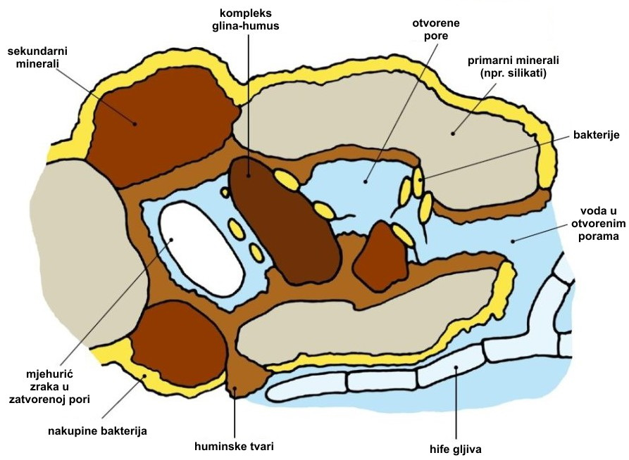
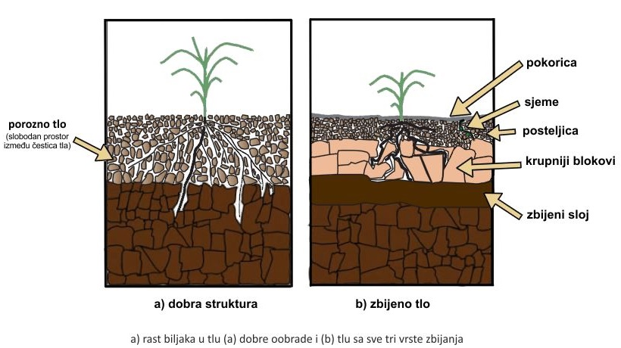
Shema strukturnog agregata tla (lijevo) i utjecaj zbijanja tla na rast usjeva (dolje)
a) Rast biljaka u tlu dobre obrade i b) u tlu sa sve tri vrste zbijanja

Slide 13
Plodnost tla je temelj produktivnosti poljoprivrednih, kao i svih prirodnih ekoloških sustava. Najbolje je definirati Plodnost ili zdravlje tla vrednovanjem njegovih specifičnih funkcija koje kvantificiraju biljnu produktivnost, ali ujedno opisuju i utjecaj na zdravlje ljudi jer:
Dobro organizirana poljoprivredna proizvodnja na dugi rok povećava ili održava produktivnost i profitabilnost proizvodnje na nacionalnoj razini, čuva ili poboljšava integritet, raznolikost i sustav poljoprivredne proizvodnje kao i okolnih prirodnih ekosustava, a također poboljšava zdravlje ljudi, njihovu sigurnost i zadovoljava u estetskom pogledu.
Efikasna gnojidba temelji se na poznavanju plodnosti tla te uvažavanju agroekoloških, ekonomskih i agrotehničkih mjera u biljnoj proizvodnji, a oslanja se na učinkovit sustav kontrole plodnosti tla.

Slide 14
Gnojidbena preporuka
Gnojidbenu preporuku treba shvatiti kao savjet stručnjaka za ishranu bilja koji sadrži dozu, vrstu gnojiva i način njegove primjene, a uvažava sve relevantne čimbenike koji utječu na rast, razvitak, visinu prinosa i plodnost tla temeljem kojih se daje gnojidbena preporuka te je rizik pogreške prosječno 20%.
Odnos između indikatora produktivnosti jest dinamičan i vrlo kompleksan i svaki od njih može biti tzv. faktor ograničenja tijekom cijelog perioda vegetacije ili samo u određeno vrijeme rasta i razvitka, odnosno tvorbe prinosa.
Stoga je prvi zadatak gnojidbene preporuke postaviti dijagnozu, odnosno identificirati čimbenike minimuma, a tek onda utvrditi potrebnu dozu hraniva, način i vrijeme primjene.
Dijagnoza stanja temelji se na fizikalno-kemijskoj analizi tla i/ili biljne tvari, odnosno prethodnim spoznajama o biljnoj proizvodnji. Zbog toga je za pouzdanu preporuku potrebno i uključivanje proizvođača jer njihova zapažanja mogu spriječiti pogreške budući da imaju uvid u povijest proizvodnje na konkretnoj parceli.

Slide 15
Model kontrole plodnosti (koncept, program i GIS: Vladimir Vukadinović)
Informacije o zemljištu (uBaza)
Podaci o vlasništvu
Klimatski podaci
Podaci o parceli i usjevu
Kemijska analiza tla
Agrotehnika
Broj katastarske čestice
Veličina parcele
Lokacija (GPS koordinate)
Planirani usjev
Planirani prinos
Predusjev i njegov prinos
Biogenost tla (empirijski)
Uređenost parcele
Ekspozicija i nagib
Tekstura (empirijski)
Laboratorijski broj analize
pH-H₂O
pH-KCl
Hy (if pH-KCl < 6,0)
CaCO₃ (if pH-KCl >=6,0)
AL-P₂O₅
AL-K₂O
KIK (semiegzaktno)
Tip tla (kad je determiniran)
Prezime i ime vlasnika
Adresa stanovanja
Količina padalina
Prosječna god. temp.
Nadmorska visina
Obrada tla
Zaštita usjeva
Žetveni ostaci
Org. gnoj (količina i god.)
Automatska obrada podataka (ALR_{xp})
iBaza
(Interpretacijska baza)
Interpretacijska baza (iBaza)
Preporuke gnojidbe i popravke tla
GIS, geostatiska, tematske karte
Online pristup
(Internet)

Slide 16
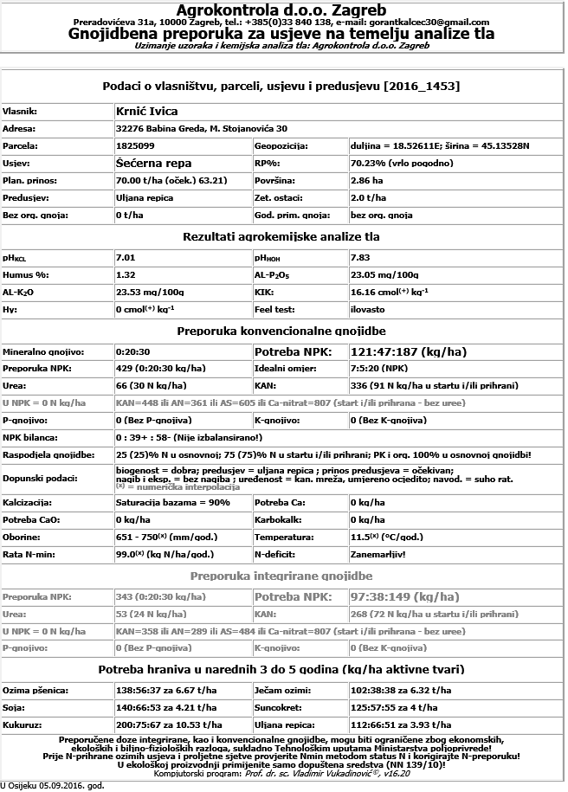
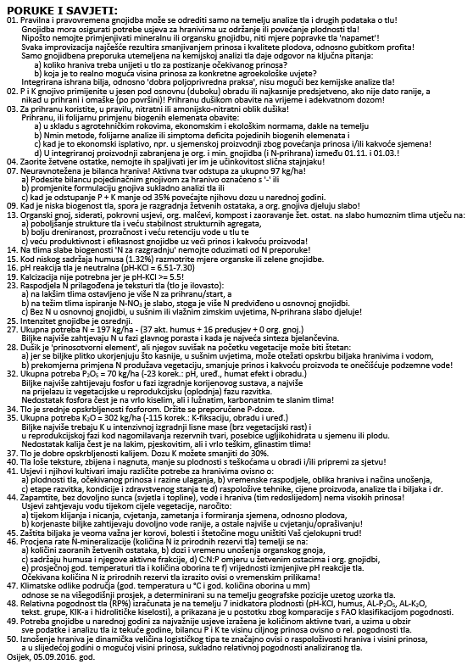
Izgled gnojidbene preporuke ALR_{xp} kalkulatorom

Slide 17
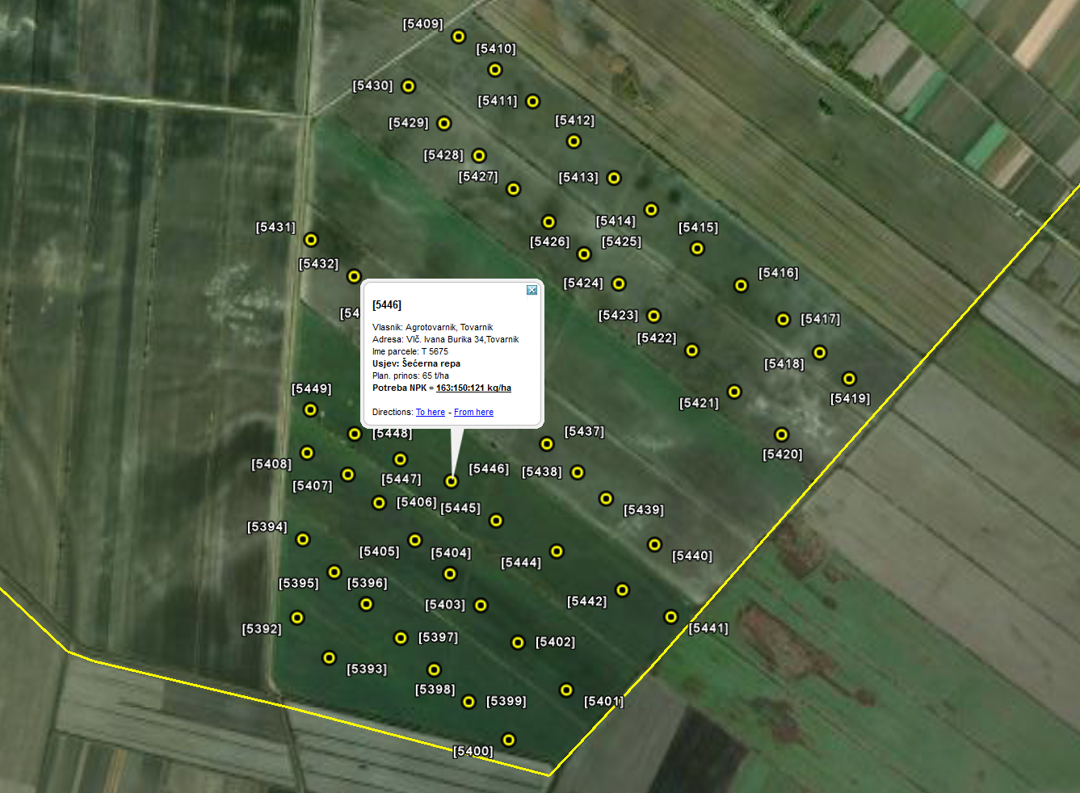
Google Earth
lokacija uzoraka

Slide 18
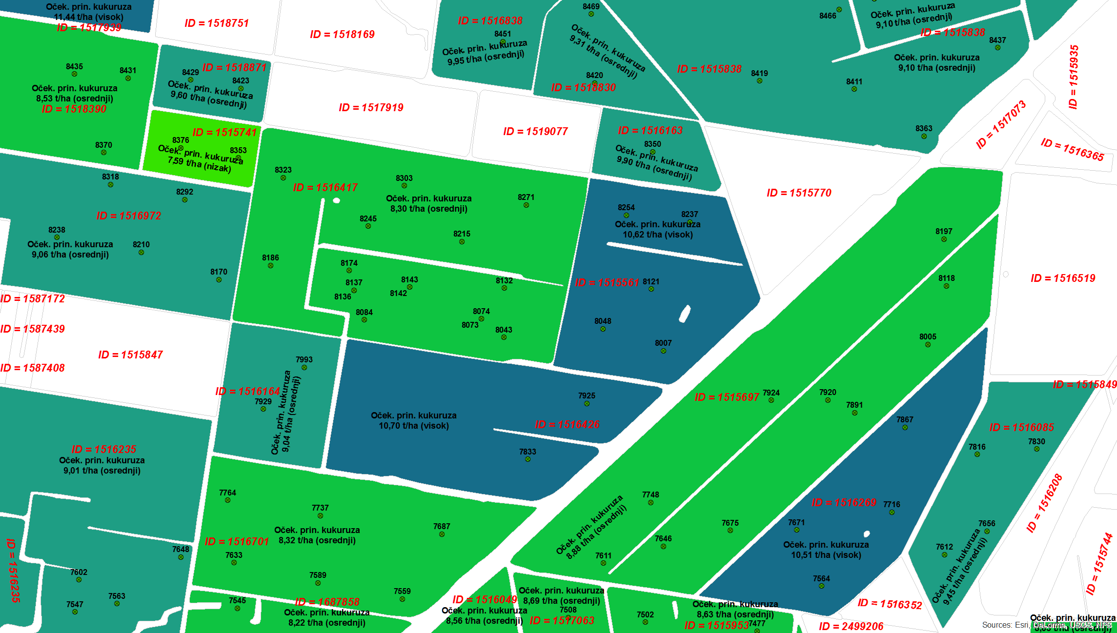
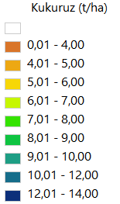
Očekivana visina prinosa kukuruza (t/ha)

Slide 19
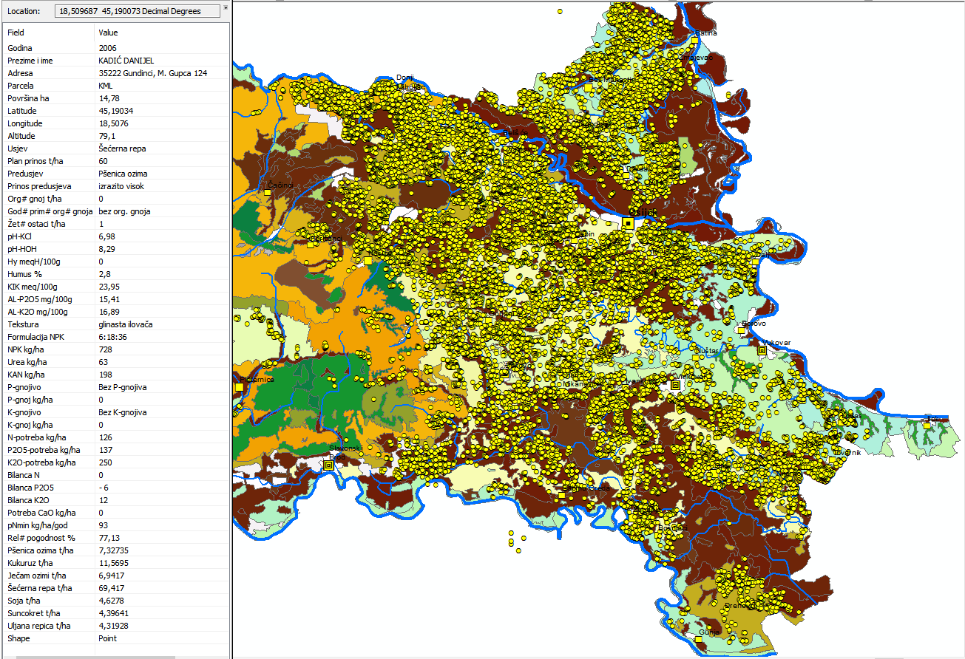
Kontrola plodnosti na području ist. Hrvatske (2003. - 2016.)

Slide 20
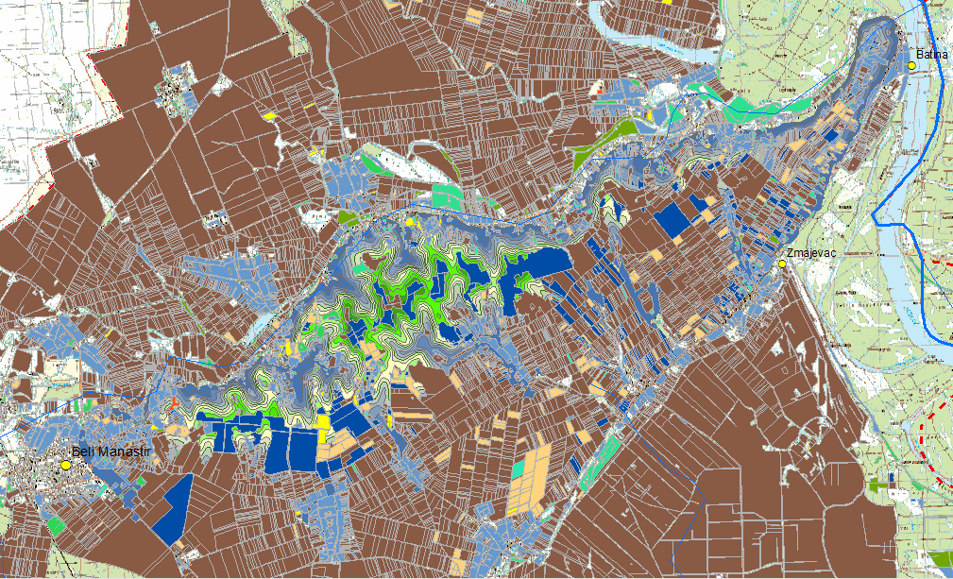
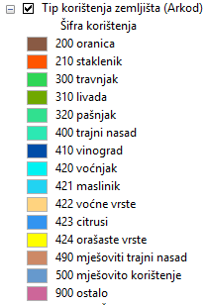
iBaza
(Interpretacijska baza, tip korištenja zemljišta, Baranjsko vinogorje)

Slide 21
Odgovore na pitanja o gnojidbi potražite na:
http://tlo-i-biljka.eu

